Slide 1
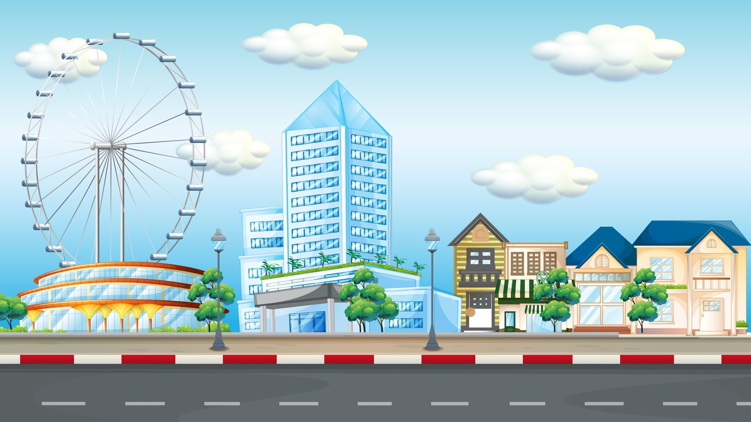

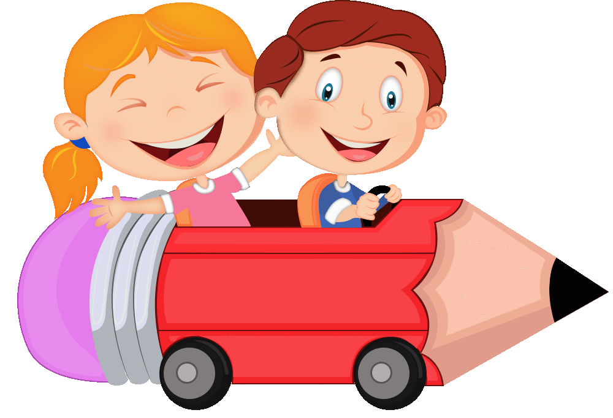



Slide 2





CÂU HỎI:
Một cột mười hai kèo
Bốn tấm tranh treo, ba con ở đủ ?
A. Một chiếc nhà lớn có Mười hai phòng
C. Một năm, mười hai tháng, bốn mùa
B. Một cái cây lớn
D. Một ngôi nhà có 12 cái cột,4 bức tranh và ba người ở

Slide 3



CÂU HỎI:
Chạy nhanh không được,
Chạy chậm càng nguy,
Nhỏ to đều bước,
Cõng ngày tháng đi - Là cái gì?
A. THỜI KHÓA BIỂU
C. ĐỒNG HỒ
B. QUYỂN LỊCH
D. ĐÔI CHÂN

Slide 4


CÂU HỎI:
Tất cả các môn học
Xếp hàng theo từng ô
Giúp cho bạn biết được
Sách vở cho mỗi giờ - Là gì?
A. ĐỒNG HỒ
C. TỦ ĐỰNG ĐỒ
B. THỜI KHÓA BIỂU
D. GIÁ SÁCH

Slide 5

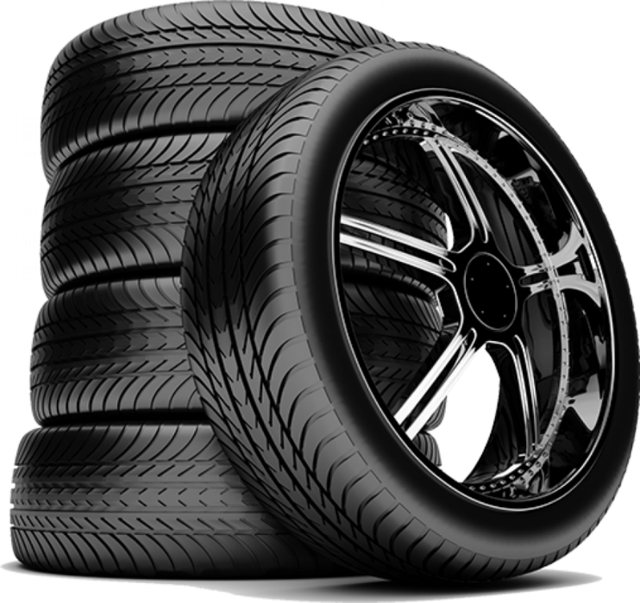

CÂU HỎI:
Cái gì mất rồi thì không thể lấy lại được?
A. CHUYẾN XE BUÝT
C. ĐỒ ĂN
B. TIỀN
D. THỜI GIAN

Slide 6



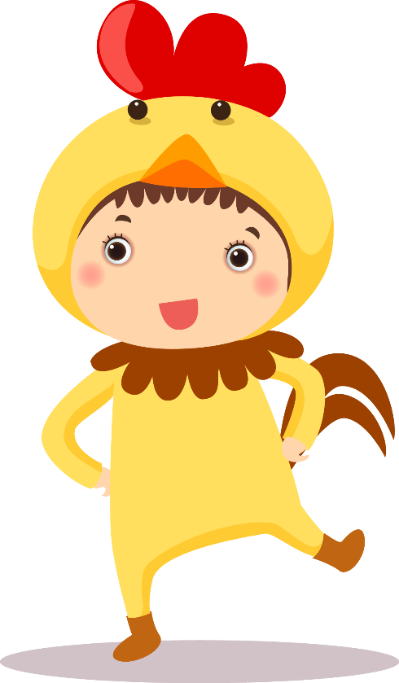
Bài 1: Quý trọng thời gian

Slide 7

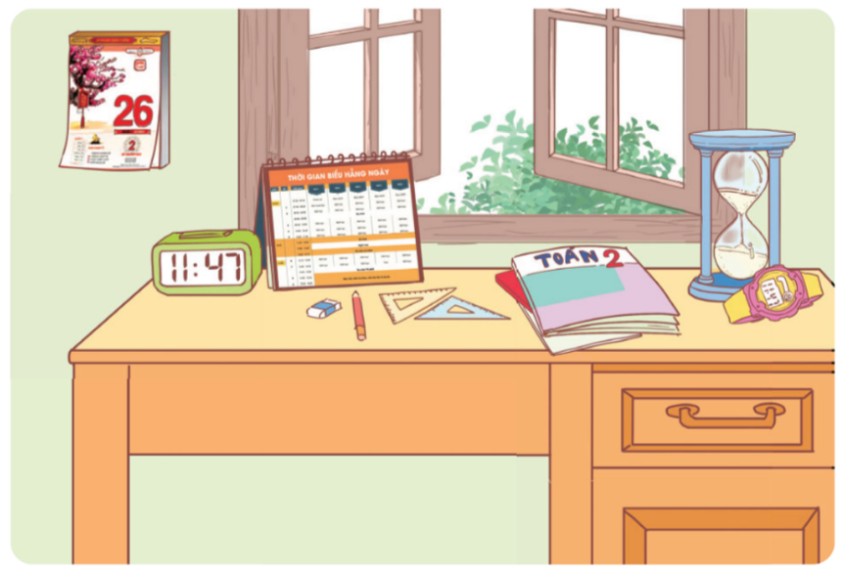
Trò chơi tìm đồ vật chỉ thời gian

Slide 8

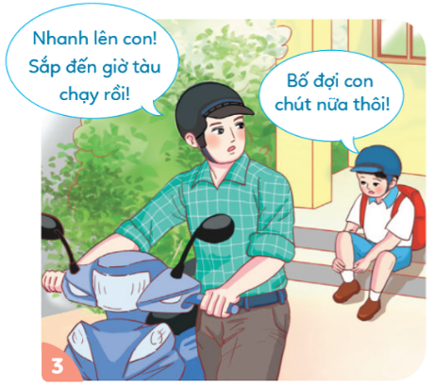
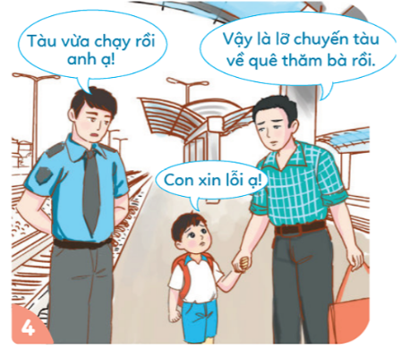
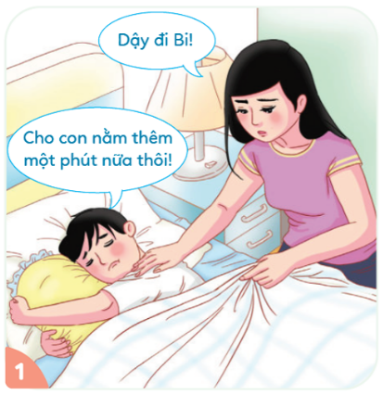
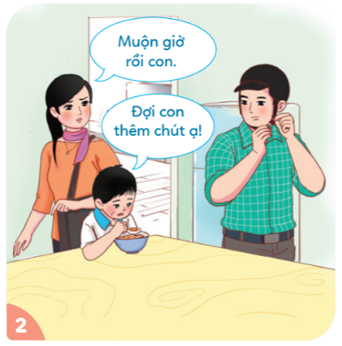

Chuyện bạn Bi
a. Khi làm việc bạn Bi có thói quen gì?
b. Thói quen đó dẫn đến điều gì?
c. Em rút ra điều gì từ câu chuyện trên?

Slide 9




Theo em, trong tình huống bố đứng đợi Bi đi giày, bố sẽ cảm thấy thế nào?
Mẹ sẽ cảm thấy như thế nàokhi sắp đến giờ ra ga tàu về quê thăm bà mà Bi vẫn nằm trên giường và xin thêm thời gian ngủ?
Tại ga tàu, chuyện gì đã xảy ra? Bi cảm thấy thế nào?
Notes:
Thiết kế bởi: Hương Thảo: tranthao121004@gmail.com

Slide 10
Chậm chuyến tàu về quê thăm ông bà
Bạn Bi làm việc gì chậm cũng chậm trễ
Không thể hoàn thành công việc đúng thời gian

Slide 11
Quý trọng thời gian
Chúng ta nên
Tận dụng thời gian để hoàn thành công việc đúng hạn và đạt hiệu quả cao

Slide 12
Hoạt động 2: Tìm hiểu một số biểu hiện của việc quý trọng thời gian

Slide 13
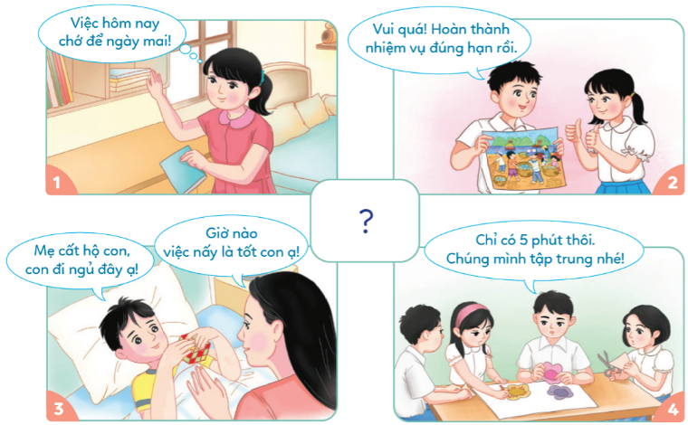
2. Tìm hiểu một số biểu hiện của việc quý trọng thời gian
Làm việc theo dự kiến, không để lại làm sau
Hoàn thành nhiệm vụ được giao đúng hạn
Sử dụng thời gian hợp lý, giờ nào việc nấy
Tập trung khi làm việc nhóm

Slide 14


a. Quý trọng thời gian mang lại lợi ích gì?
3. Trao đổi về sự cần thiết phải quý trọng thời gian
b. Việc không quý trọng thời gian dẫn đến điều gì?

Slide 15
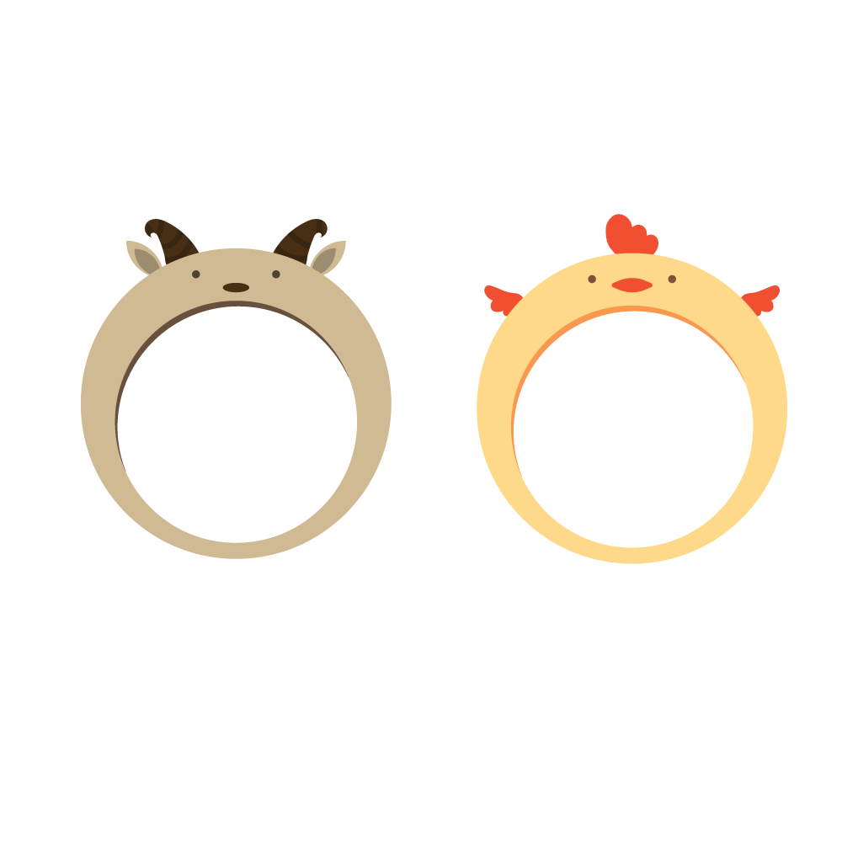
Lợi ích của việc biết quý trọng thời gian
Đối với bản thân: Thời gian trôi đi không lấy lại được nên rất quý giá, việc quý trọng thời gian giúp chúng ta cảm thấy vui vẻ, học tập hiệu quả, quý trọng thời gian để có thời gian làm những việc mình yêu thích, giúp bạn thân làm việc đúng giờ, đúng hạn, có trách nhiệm với công việc và những người xung quanh.
01
Đối với những người xung quanh: Việc bạn biết quý trọng thời gian, mọi người sẽ tôn trọng bạn, thích học và chơi cùng bạn, tin tưởng bạn.
02

Slide 16
Hậu quả của việc không biết quý trọng thời gian
Đối với bản thân: Việc không biết quý trọng thời gian khiến chúng ta cảm thấy căng thẳng, lo lắng, học tập không hiệu quả, không có thời gian làm việc mình yêu thích, không có thời gian quan tâm, giúp đỡ những người xung quanh.
01
Đối với những người xung quanh: Việc bạn không biết quý trọng thời gian khiến mọi người khó chịu, khó tin tưởng và không muốn chơi cùng bạn.
02

Slide 17
Hoạt động 4. Thảo luận về cách sử dụng thời gian hợp lí

Slide 18
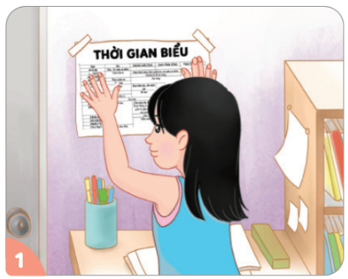
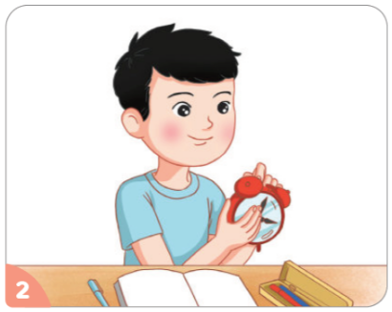
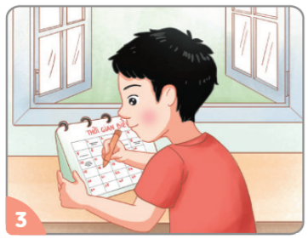
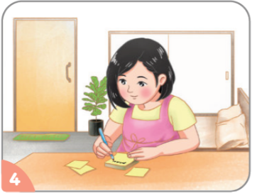
Các bạn nhỏ trong tranh đang làm gì?
Hẹn giờ báo thức
Lập thời gian biểu
Hãy nêu thêm những cách thức sử dụng thời gian hợp lí của bạn
Viết ghi nhớ
Đánh dấu

Slide 19
Kết luận:
Việc sử dụng thời gian hợp lý có nhiều cách thức khác nhau, cần lựa chọn cách thức phù hợp, thuận tiện với hoàn cảnh sao cho thời gian được sử dụng hợp lý đem lại hiệu quả công việc cao nhất

